Slide 1

Lĩnh vực phát triển ngôn ngữ
Chủ đề : Bản thân
Truyện: Gấu con bị đau răng

Slide 2
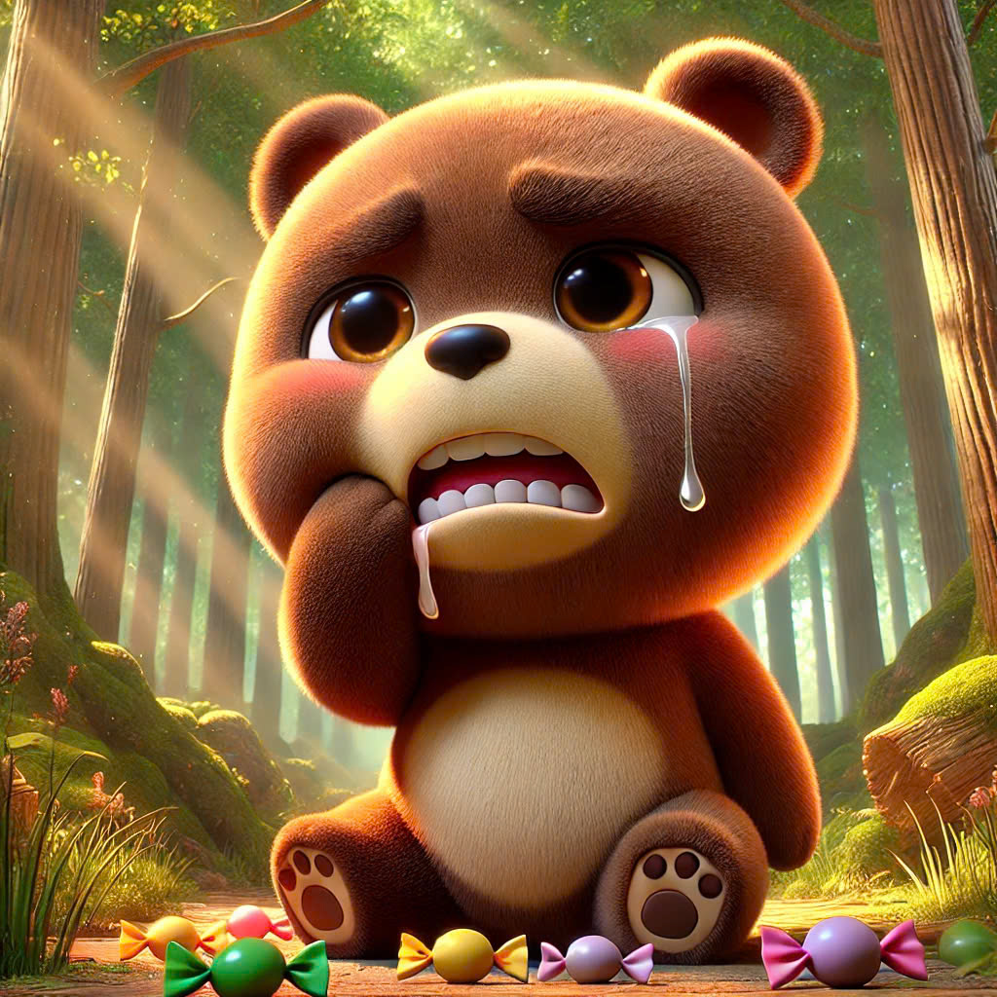

Slide 3
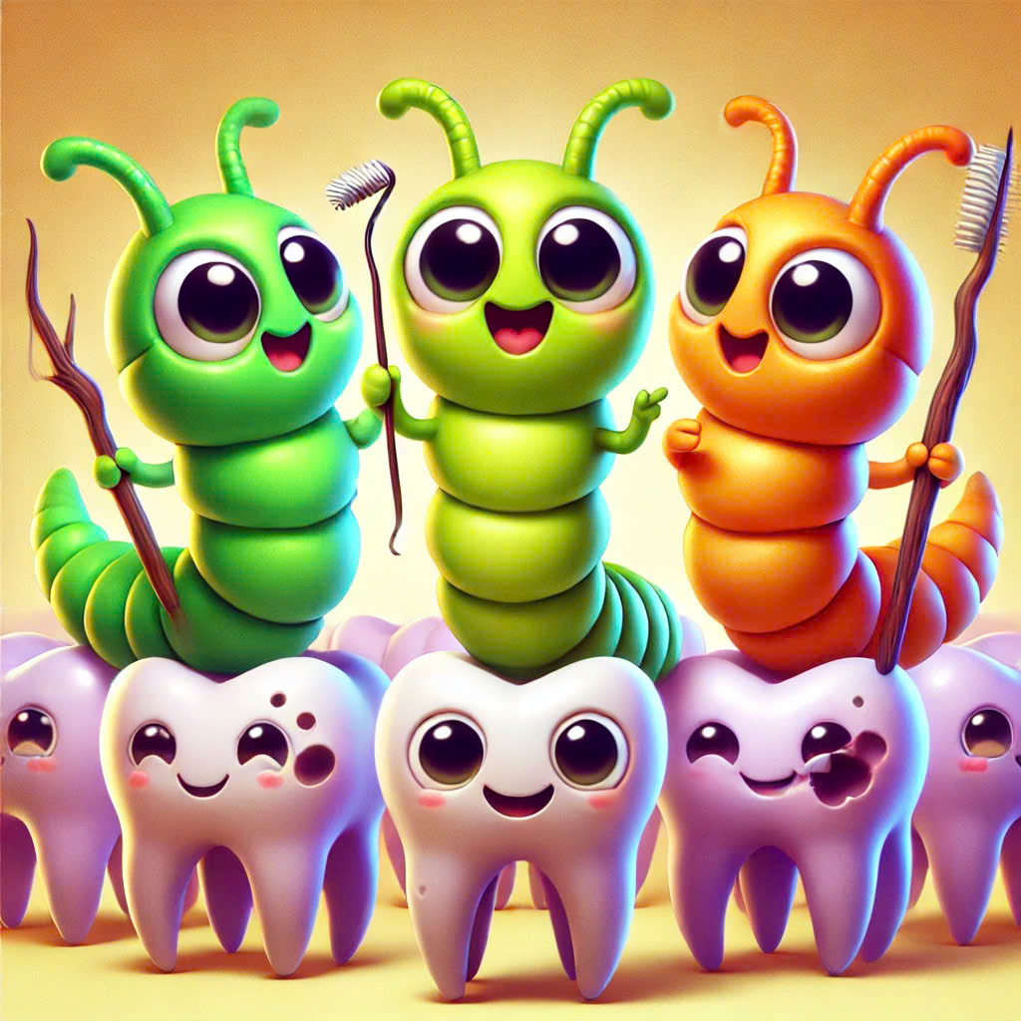

Slide 4
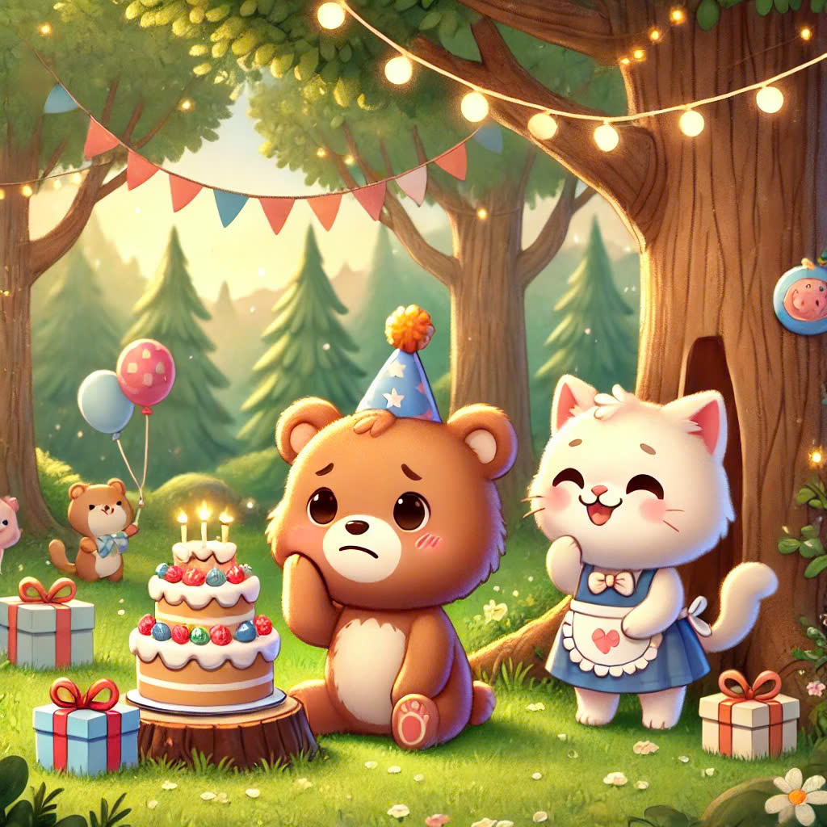

Slide 5


Slide 6


Slide 7


Slide 8
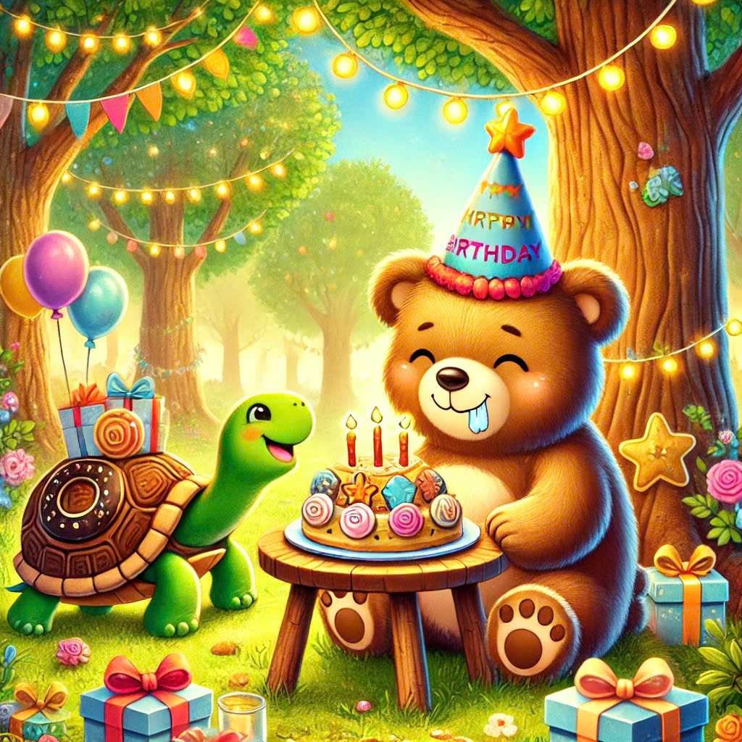

Slide 9


Slide 10


Slide 11
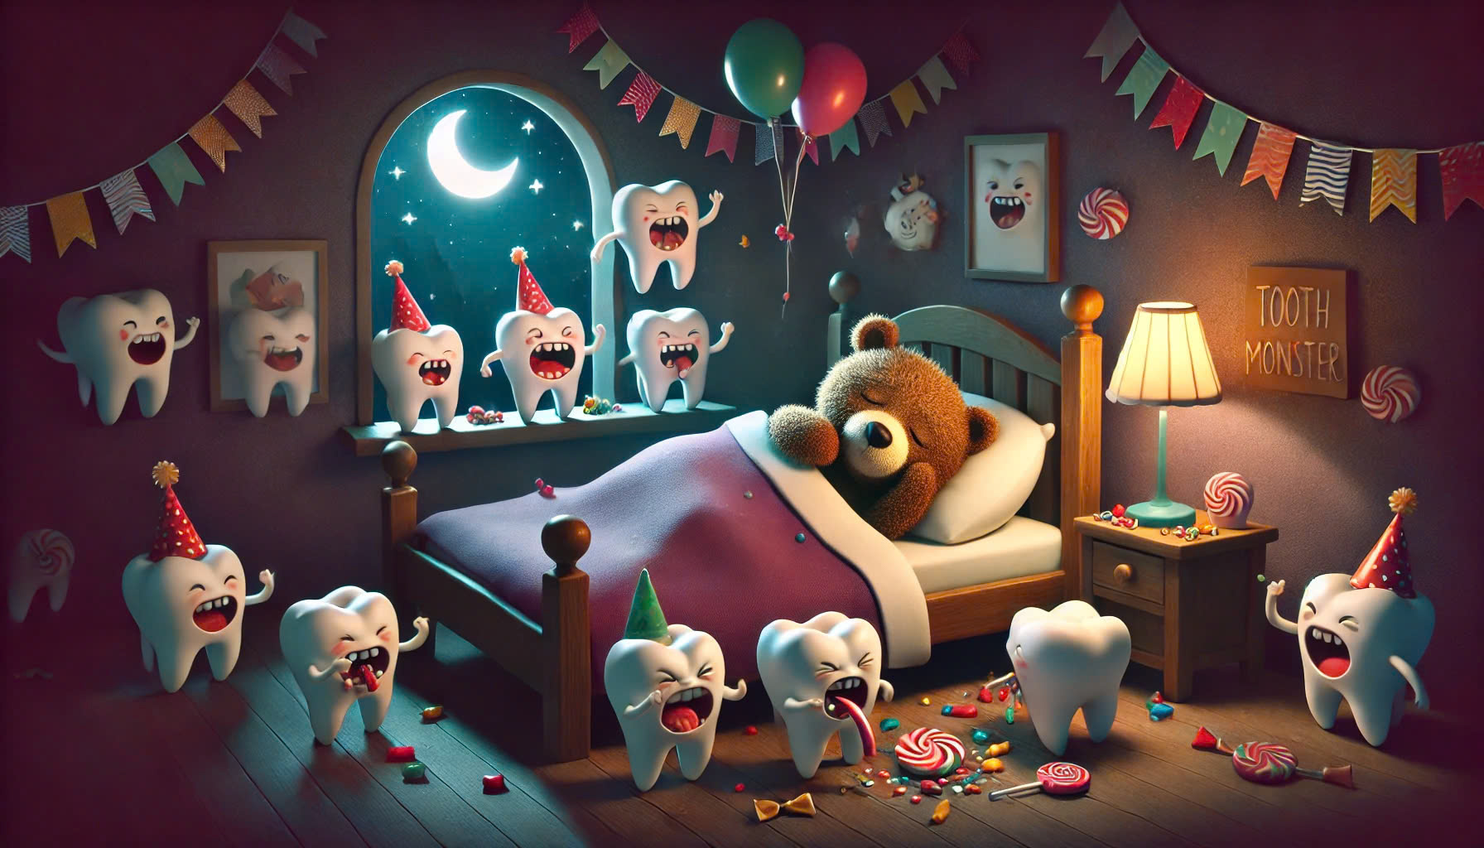

Slide 13
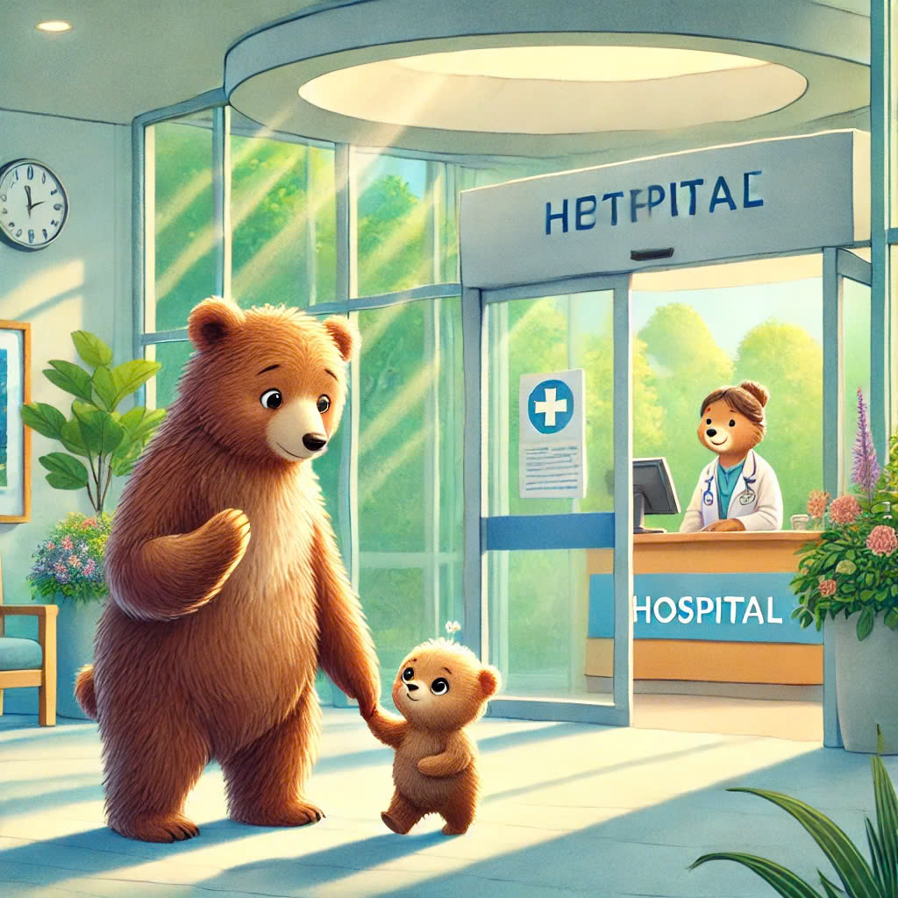

Slide 14
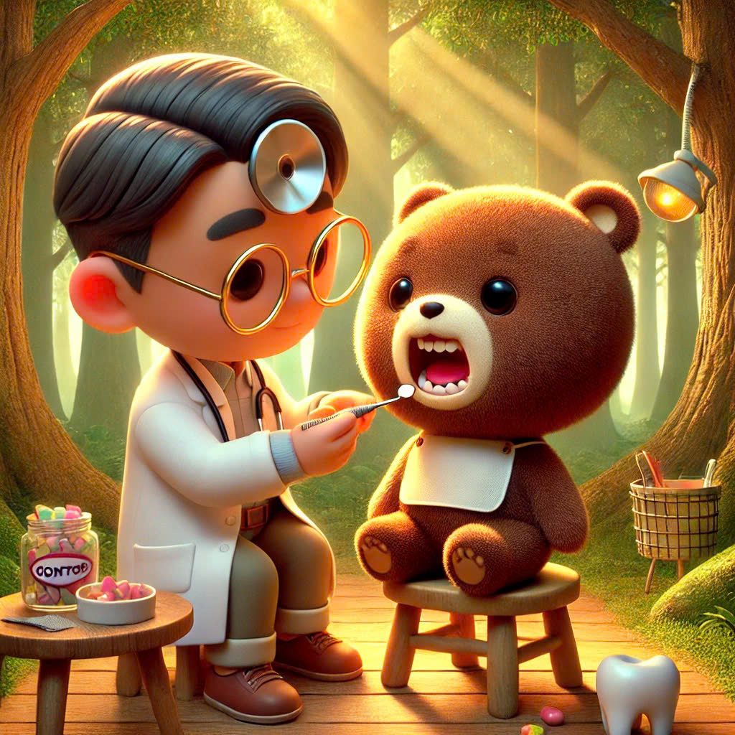

Slide 15
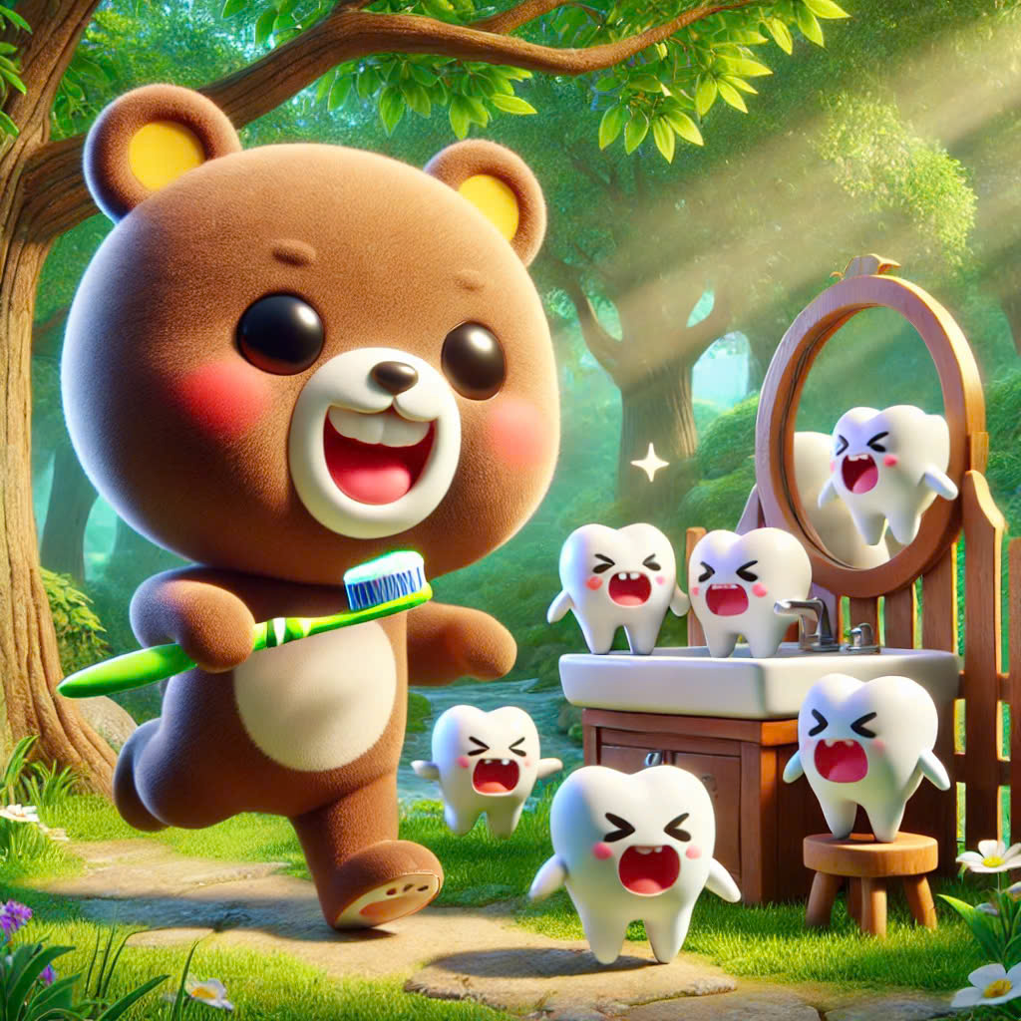

Slide 16
